Slide 1
Основні елементи художньо-образної мови театрального мистецтва
Автор проекту:
Загородня Катерина

Slide 2
Значення художньої культури та мистецтва
Художня культура є невід'ємною частиною духовної культури людства. Вона відкриває людині шлях до прекрасного. Основа художньої культури - мистецтво, яке в художніх образах відображає дійсність, концентрує в собі головні особливості естетичного ставлення до світу. Мистецтво покликане виховувати художній смак людини, розвивати її здатність до творчості за законами краси. Тож який зміст ми вкладаємо в поняття "мистецтво"?

Slide 3
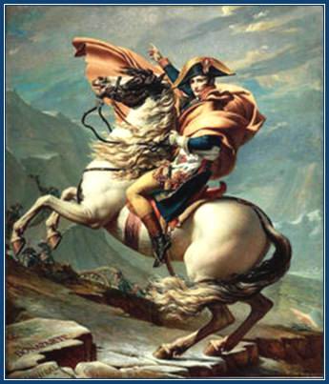
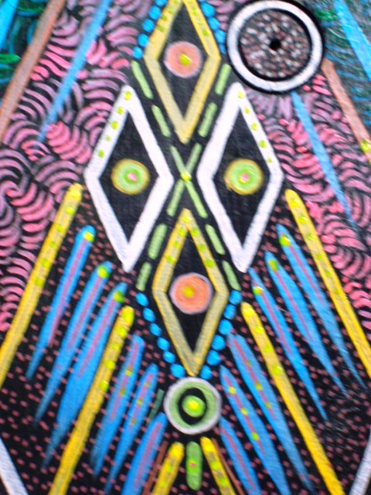

Slide 4
Мистецтво
Мистецтво - водночас і творення, і пізнання світу, і спілкування.Воно звернене до почуттів людини і впливає на неї з великою силою, виховуючи через любов до прекрасного моральні якості. Ми слухаємо музику, читаємо книги, відвідуємо музеї, дивимось кінофільми й театральні вистави - і наше життя наповнюється красою, набуває нового змісту.

Slide 5
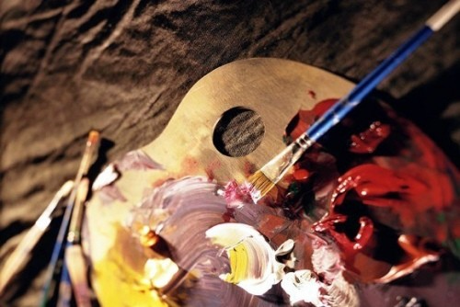

Slide 6
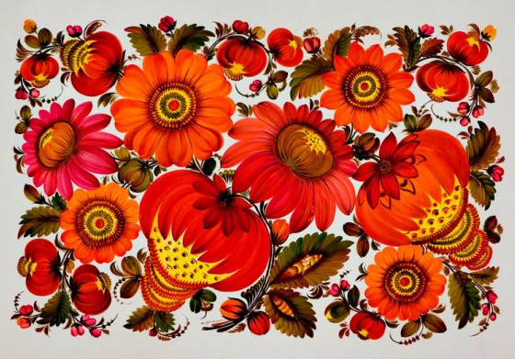
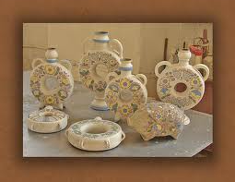

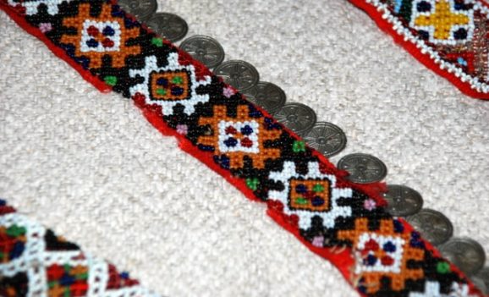
Українське мистецтво
Українське слово "мистецтво" походить від німецького Meister (майстер), яке в свою чергу походить від латинського Magister (навчитель, начальник), що в свою чергу, вірогідно, утворене шляхом поєднання слів magis ("великий") та histor знавець, умілець, згодом - актор (histrion).

Slide 7
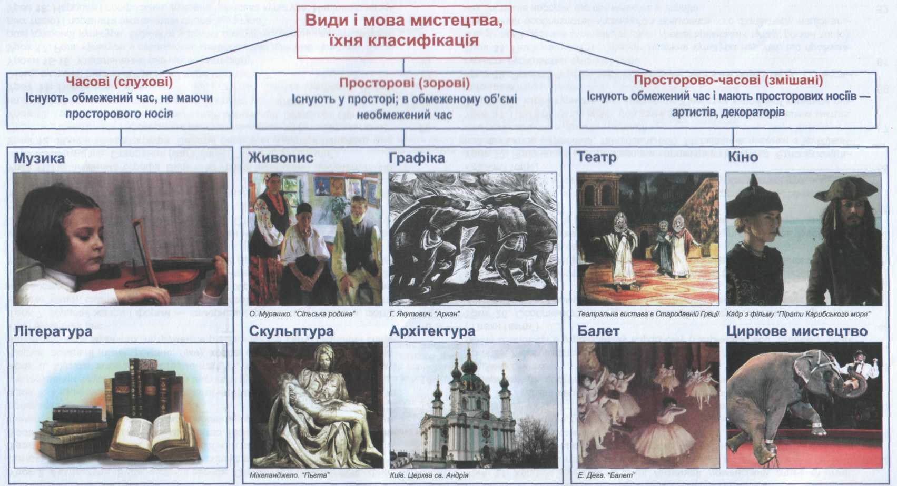

Slide 8
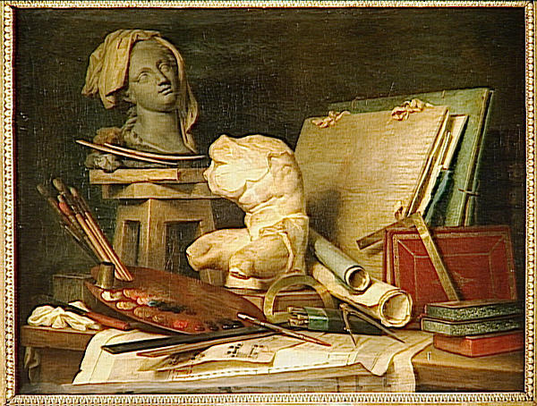
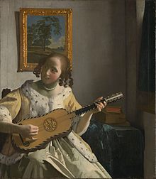
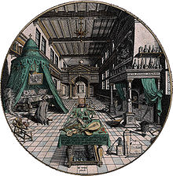
Сучасне значення
Термін "мистецтво" не відразу набув сучасного значення. У Стародавній Греції, наприклад, і мистецтво, і техніку виконання, тобто майстерність, позначали одним словом - "техне".

Slide 9
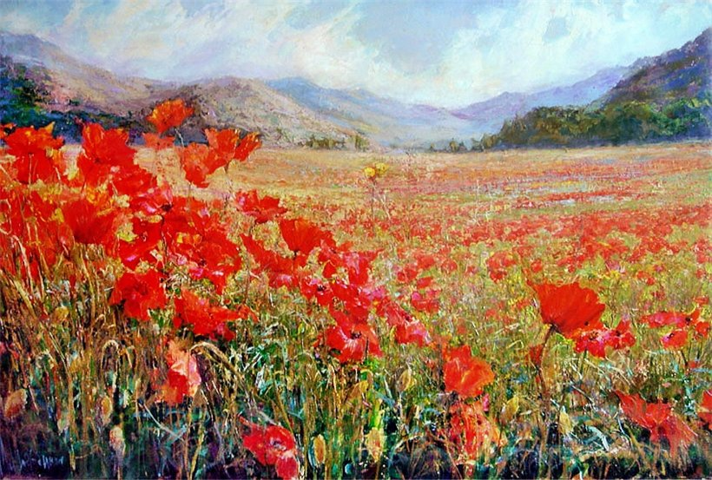

Slide 10
Художній образ
Одним із найважливіших понять у мистецтві є художній образ, який поєднує реальний світ і творчий задум митця. Художній образ - особливий спосіб відображення життя, характерний лише для мистецтва. У художньому образі автор не просто відтворює побачене або почуте, а й створює за допомогою слів, кольору, звуків або пластичної форми ще одну дійсність. Образ може бути простим, зрозумілим- реалістичним, а може бути й дуже складним, ґрунтуватися на символічному рішенні митця.

Slide 11
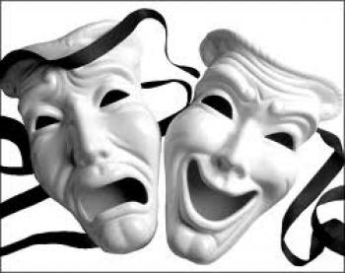

Slide 12
Висновок
Взаємовплив різних видів мистецтва часто зумовлює виникнення дуже цікавих творів. Наприклад, відомий літературний твір М. Гоголя "Тарас Бульба" став основою створення шедеврів художнього, музичного, театрального й кінематографічного мистецтв.

Slide 13
Дякую за увагу!

